Slide 1
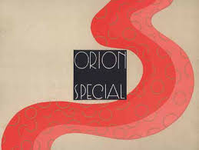
Umění potřebuje cestovat. Zdenek Rykr: Pryč! (1934)

Slide 2
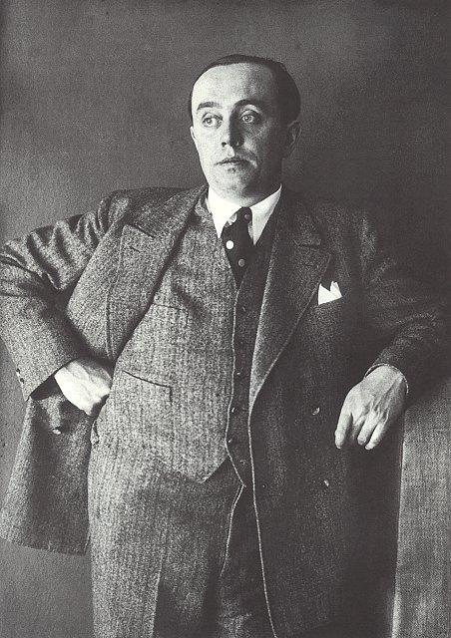
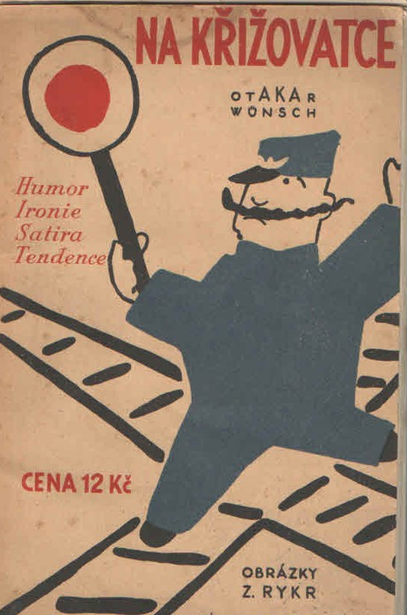
Zdenek Rykr (1900-1940)
https://www.youtube.com/watch?v=fF7dM70poGY
Kolín, satira a železnice
Paříž aspoň jednou ročně
Praha a Orion
PIRAS a koupelny

Slide 3
Šéf reklamního oddělení První české akciové společnosti továren na orientálské cukrovinky a čokoládu na Královských Vinohradech
Dříve malovali malíři fresky v kostelích a na hradech. (…) V posledních letech se stává, že přijdou momenty, kdy si pan továrník vzpomene na umění, nejen jako ozdobu, ale jako potřebu. (…) Je nutno se pozeptat po nějakém takovém bláznivém malíři. --- A tady jsme u toho okamžiku, kdy moderní umění vchází do moderního života, tj. do průmyslu. Který malíř chce začít dělat do průmyslu, musí se nejdřív naučit telefonovat, telegrafovat a jezdit rychlovlaky. Pak se vytrenovat v trpělivosti při čekání v různých chodbách, předpokojích a sekretariátech. Pak se musí naučit pár mastných anekdot, aby mohl pány přivést do dobré nálady.
Z. Rykr: Malíř v průmyslu. Tribuna (1927)

Slide 4
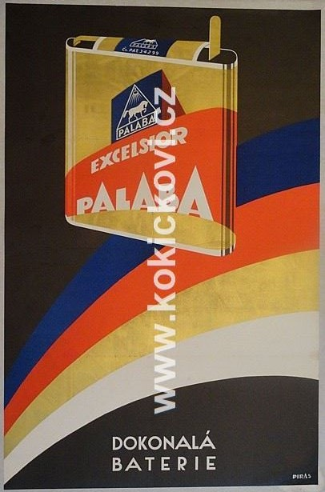
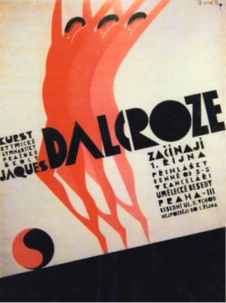
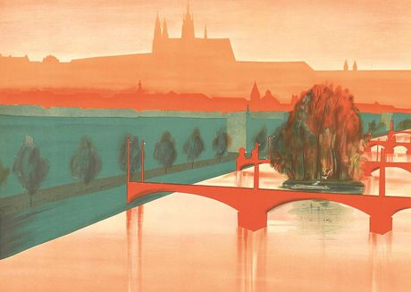
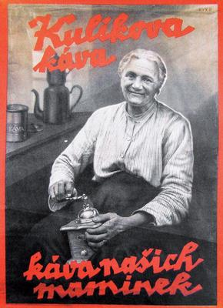
Opravdu dobré plakáty
Orion
Kolben
Palaba
Autosalon
Propagace cestovního ruchu

Slide 5
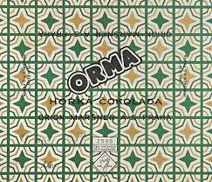
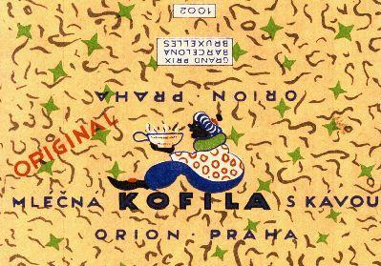
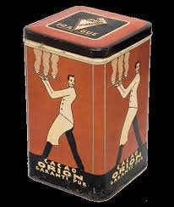
Obaly, boxy etc.

Slide 6
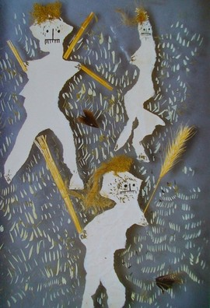
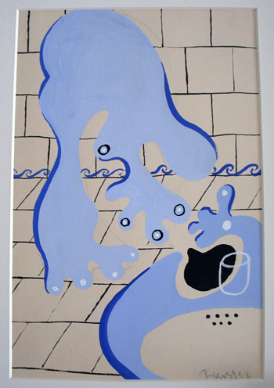
Stylová pružnost, eklekticismus nebo bezkonkurenční nabídka řemeslníka?
Z venkova, 1936
Hřbitov 1933

Slide 7
Novinky z Paříže (1930-134)
Georges Bataille (1897-1962) INFORME („beztvaré“): Alberto Giacometti: Zavěšený míč (1930-31), sádra, kov
OBJEKT: fetiš pro „konfliktní touhy“ (Freud): Man Ray: Dar (1921)
: sadmomasochistický vtip: Meret Oppenheimová: Guvernantka / Chůva (1936)
: z vitríny k relikviáři, „v němž subjekt pronásleduje svou touhu jako duch“: Joseph Cornell: Papouščí hudební skříňka (1937-8)
Nalezený Marcel Duchamp: Krabice v kufru (1935-1941), světlotisk

Slide 8
Fetiš pro „konfliktní touhy“ (Freud): Man Ray: Dar (1921)

Slide 9
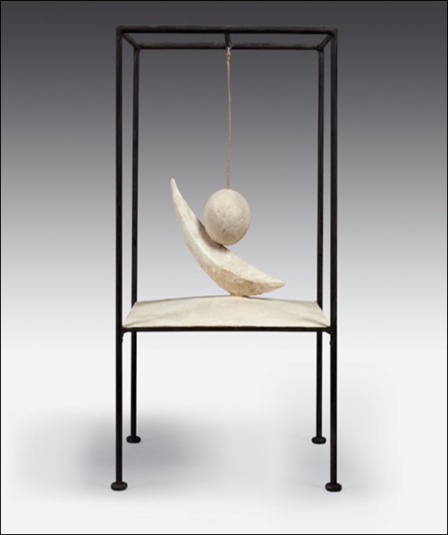
Alberto Giacometti: Zavěšený míč (1930-31), sádra, kov – „beztvaré“ bez slizu

Slide 10
Alberto Giacometti: Palác o čtvrté, 1932

Slide 11
Sadmomasochistický vtip: Meret Oppenheimová: Guvernantka / Chůva (1936)

Slide 12
Exposition surréaliste d'objets Galerie Charles Ratton, Paris, 1936

Slide 13
USA Joseph Cornell: Papouščí hudební skříňka (1937-8)

Slide 14
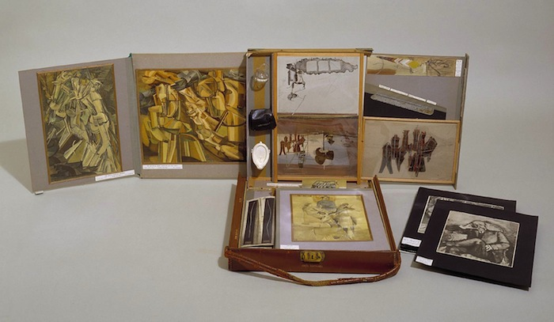
Marcel Duchamp: Krabice v kufru (1935-41), světlotisk

Slide 15
Pryč! Výstava v paláci Dunaj, prosinec 1934
Španělsko
Diabolo

Slide 16
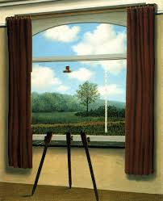
René Magritte: Lidské možnosti (1935)

Slide 17
Sláva
Amor Psyché

Slide 18
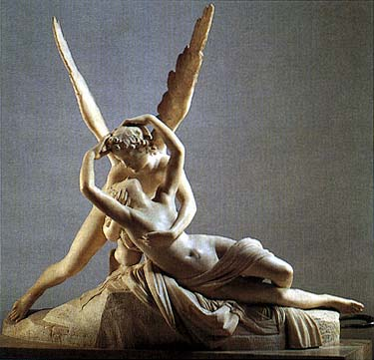
Antonio Canova: Amor a Psyché, 1787-93

Slide 19
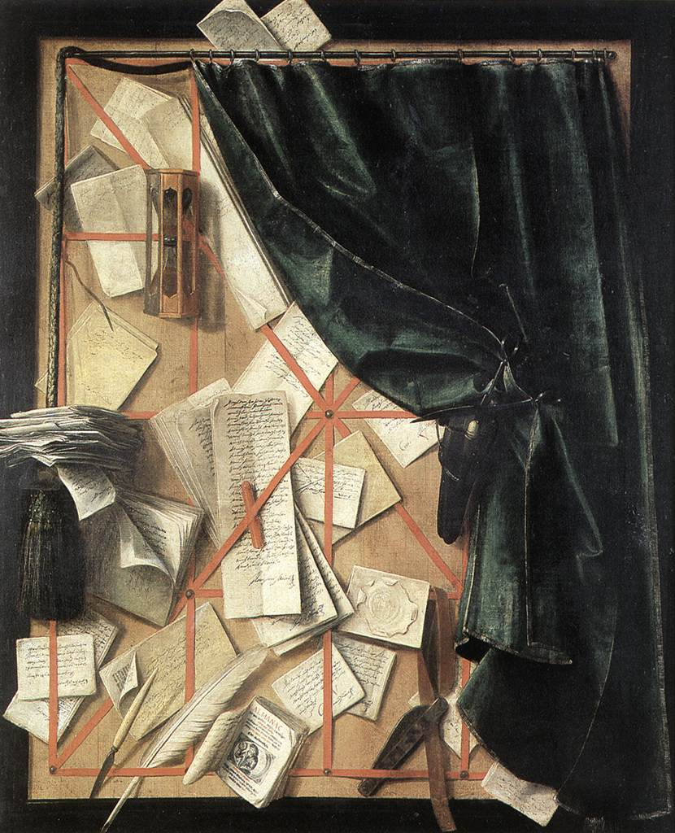
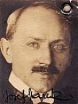
„Kus prkýnka s pikantními výstřižky filmové krasavice, chomáče vyčesaných vlasů, ušpiněný kapesník, přes to mříže z plechových pruhů…“ (J. R. Marek)
Kufr

Slide 20
„Ještě nikdy jsem s takovou chutí neposlechl perutné výzvy katalogu, tentokráte počínající slovem: PRYČ! A jak si člověk na ulici zase připadal jako mezi lidmi!“ (J. R. Marek)

Slide 21
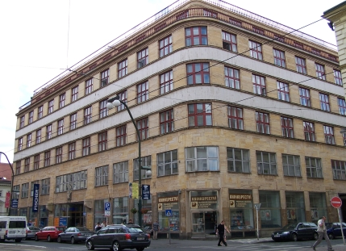

Slide 22
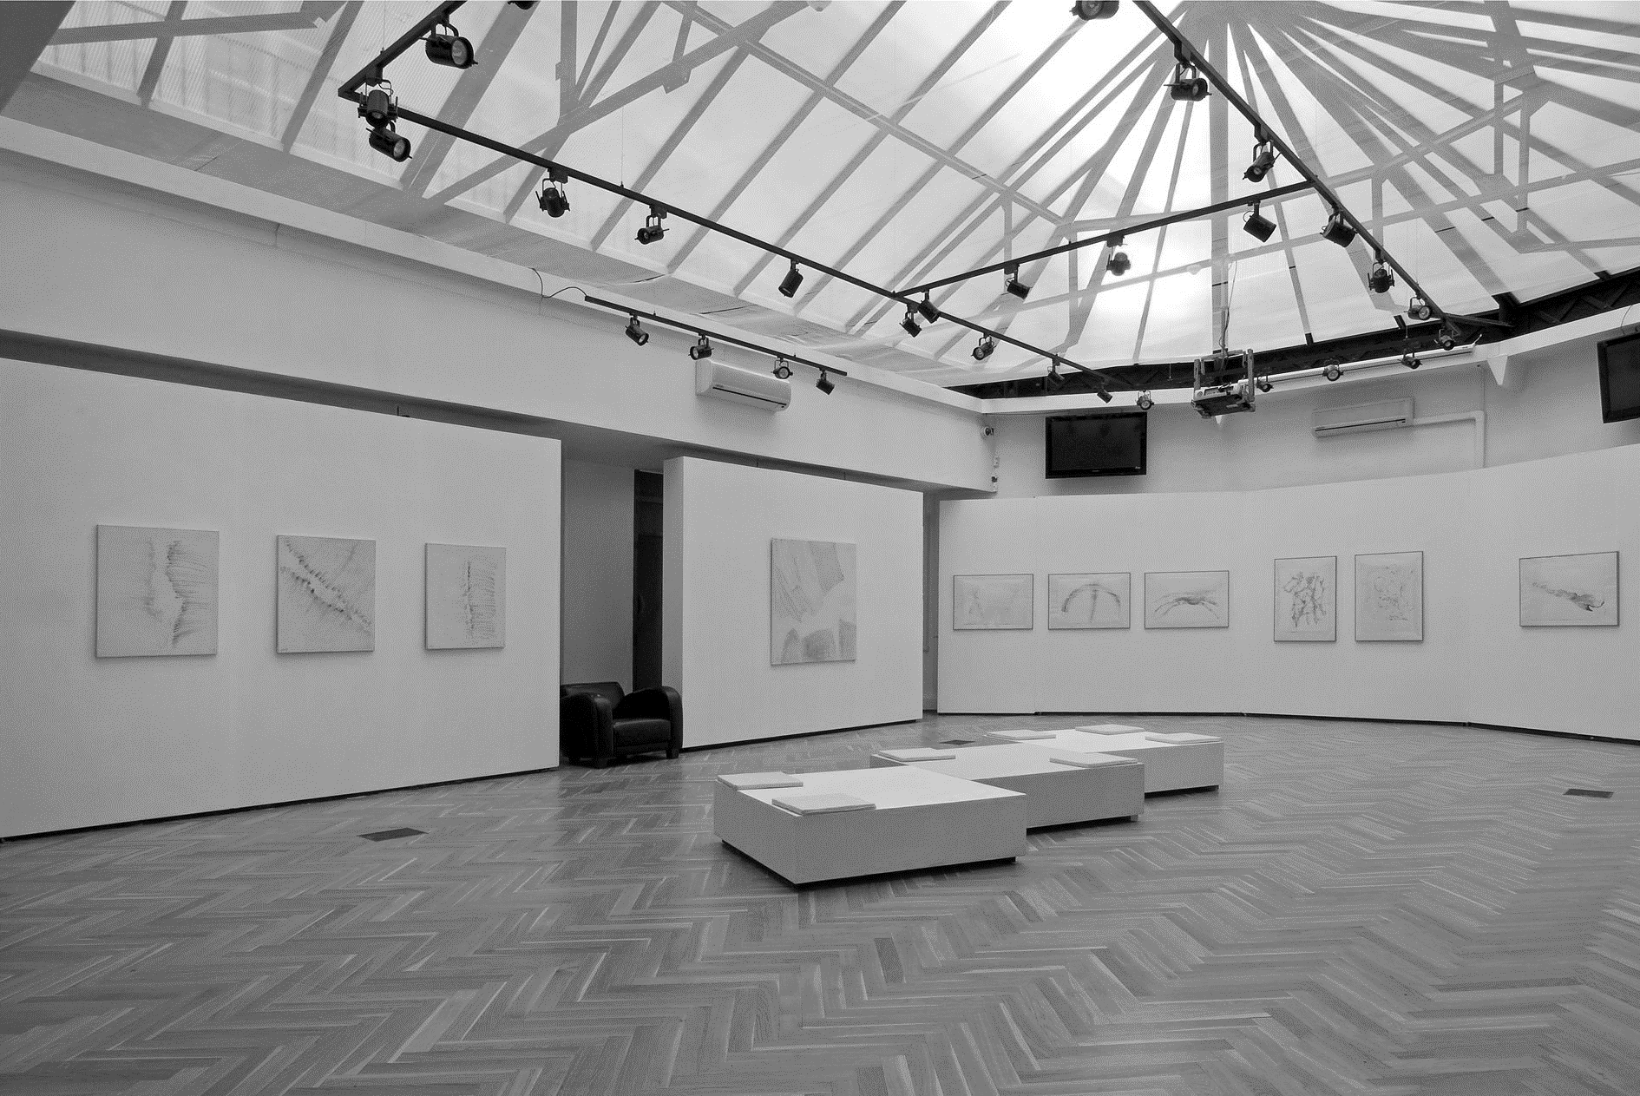
Výstava Z. Rykra v Topičově salonu, leden 1936: cykly Čechy, Venkov, Orient

Slide 23
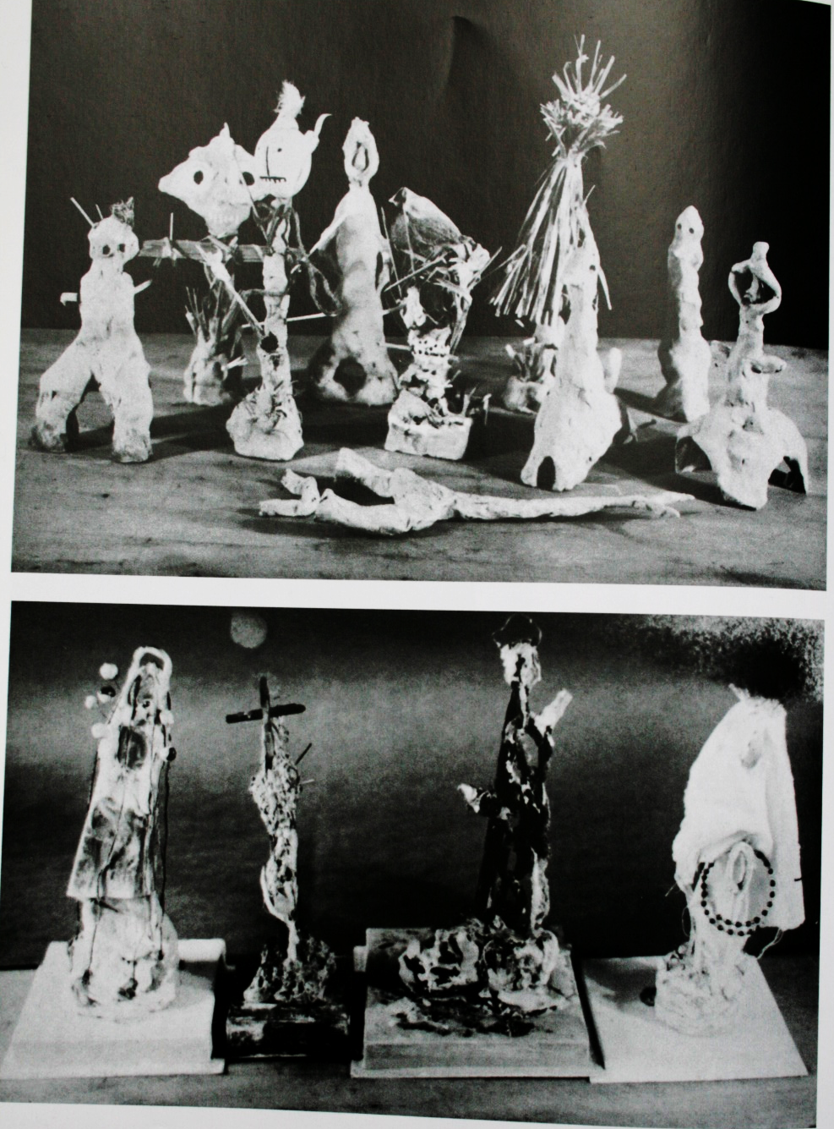
…vytváření věcí z neobvyklých materiálů tak, aby byly co nejvíce vzdáleny svému obvyklému významu
(Viktor Nikodém)
…jako „květy, které jsme nikdy neviděli nebo zvířata, která jsme nikdy nepotkali a nebo jako obojí“ (Zdeněk Rykr)
ČECHY
Křížová cesta

Slide 25
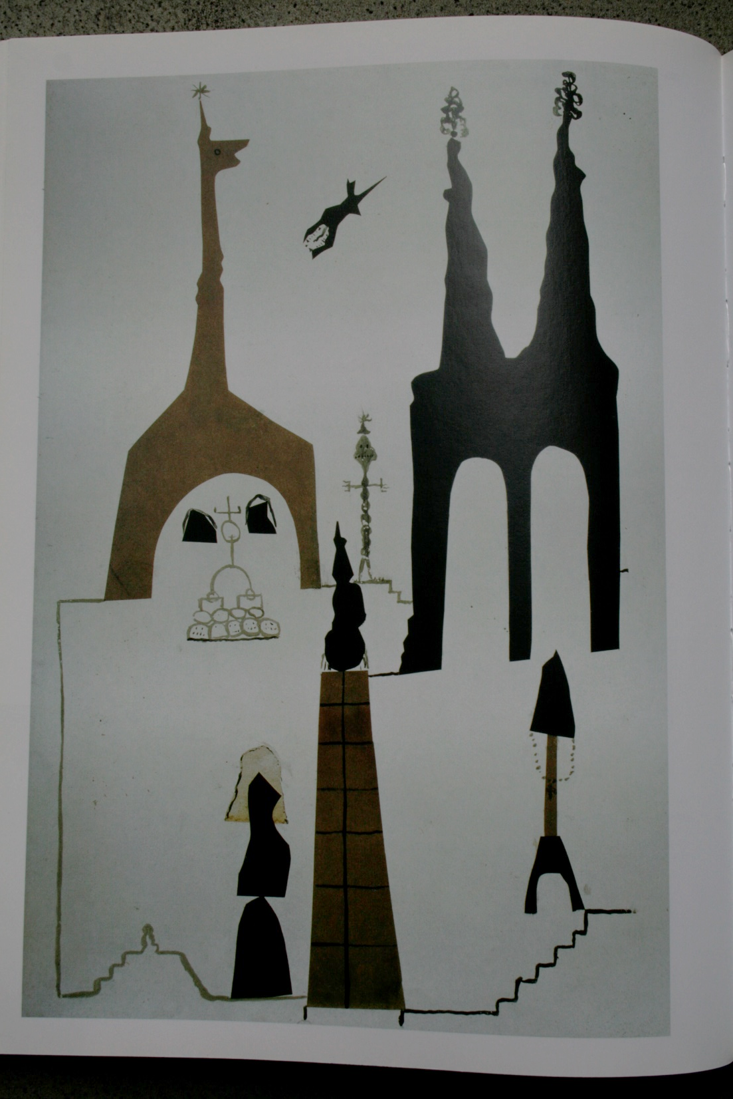
Dvě ženy Kostelní domy a figury

Slide 26
Exaltovaný škleb nad nedostatečností i marnivostí uměleckého pachtění (J. Č.)
Ptáčci Venkovská scéna

Slide 27
Jen tvar ne zrak!

Slide 28
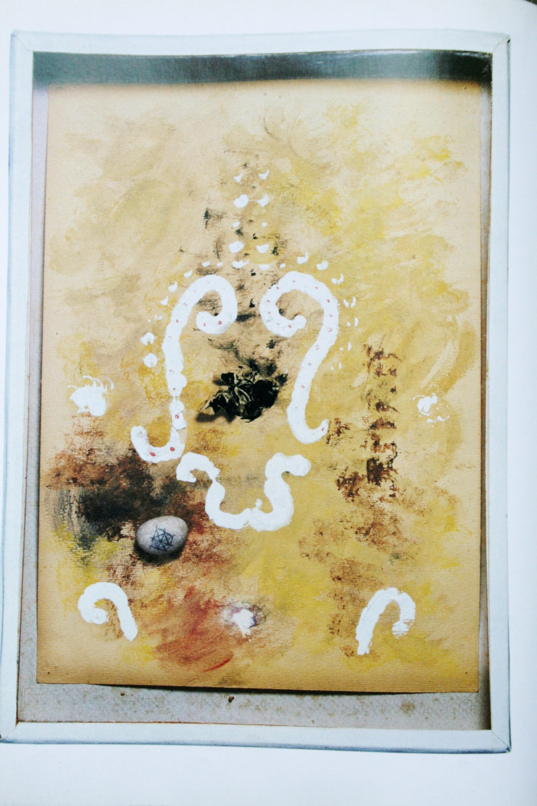
ORIENT

Slide 29
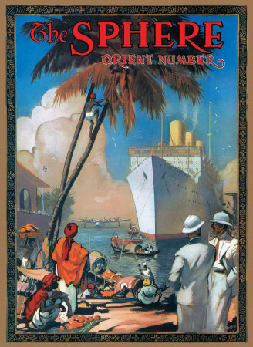
https://www.youtube.com/watch?v=qk8b1plDxz8
Obrazy a převleky
Lidé chtějí zaplnit svou fantazii obrazy, silnými obrazy, v nichž se koncentruje esence života, které jakoby byly vytvořeny z nitra diváka a pronikají mu až do ledví. Takové obrazy jim totiž život zůstává dlužen…. (Hugo von Hofmannstahl, Neue Freie Presse, 1921)

Slide 30
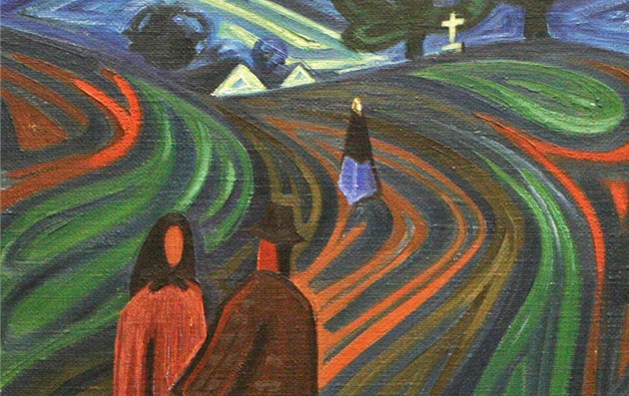
Rykr: Smutný obraz, 1939
Čapek: Krajina s křížkem a holuby, 1937

Slide 31
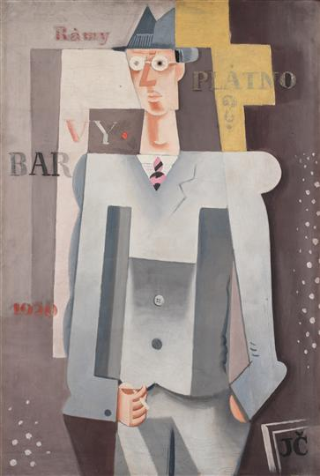
„…jako nutný výraz ducha, jatého bludištními ohlasy, která v určitě uspořádaném nitru dovede halucinovat tento náš někdy strašidelný svět, …
…jako svědectví o podivínské bytosti, která tu někde bytovala a nikým neviděna a neznáma zase odešla.“
(Josef Čapek)
Josef Čapek: Mr. Myself (1920)

